Slide 1
Análise de Dados Covid - Projeto
Por: Lucas martins de Oliveira
Intrução e acompanhamento por: Stephanie
Instituição: Ultima School

Slide 2
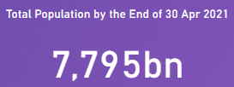
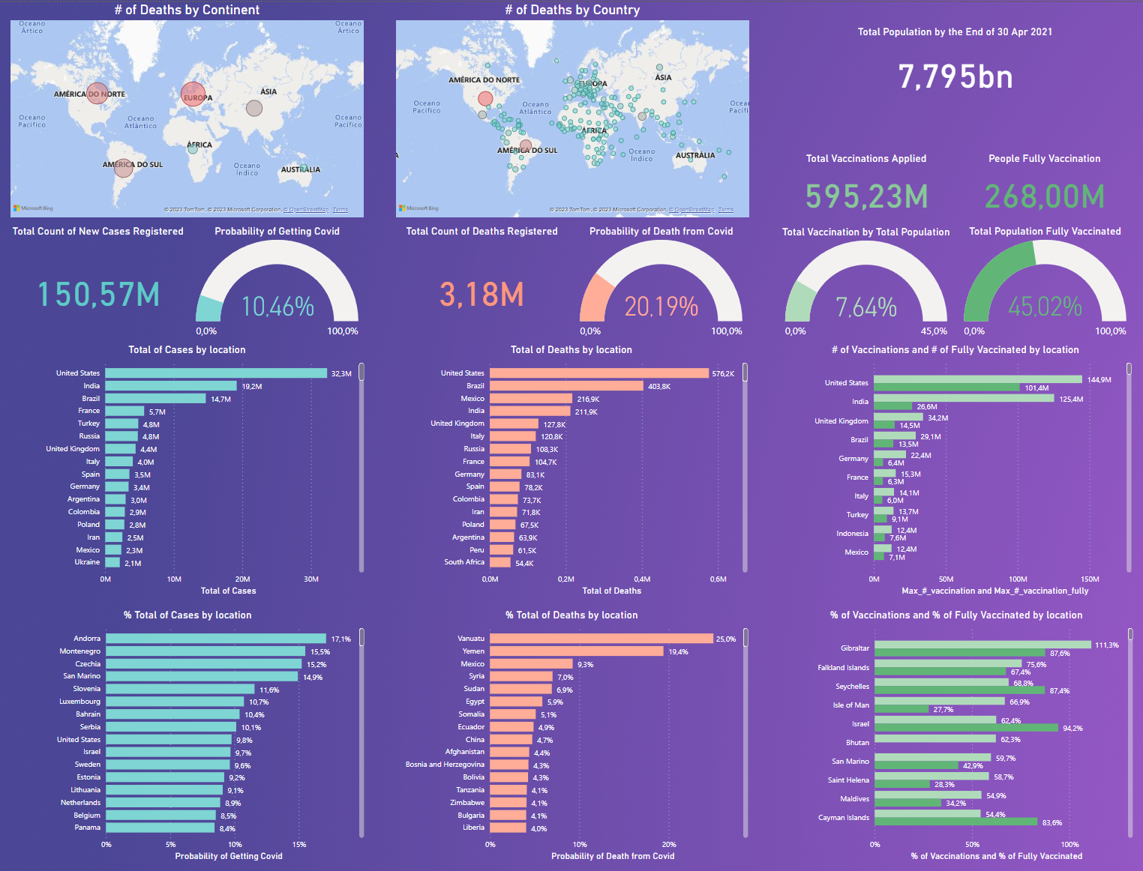
Visão geral das métricas analisadas
Para esta análise foram levados em consideração a seguintes sugestões:
Números globais: total de covid e de morte entre o período de 01/Jan/2020 até 30/Apr/2021
Números por país (taxa de morte, taxa de infecção, taxa de vacinação, etc)- Utilizando mapas
Taxa de morte, vacinação e infecção por continente
Ranque países com maior taxa de vacinação
Ranque países com maior taxa de de morte

Slide 3
Visão geral das métricas analisadas
Realizamos uma análise quantitativa baseado nas informações disponiveis sobre os dados da Covid19, nesta análise focamos na mensuração da quantidade de casos, de mortes e de vacinações (tanto a quantidade total quanto a de pessoas 100% vacinadas)
O processo de ETL (Extract Transform Load) foi feito da seguinte maneira:
Começamos extraindo os dados em CSV para o Power Bi.
Em seguida tratamos os dados e alteramos algumas informações que poderiam trazer ruídos.
Finalizado os tratamentos e após algumas alterações para melhorar o entendimento dos dados, atribuimos alguns calculos e colunas para facilitar as leituras a seguir
Dicionário: ETL (Extract Transform Load) em português é Extrair Transformar Carregar

Slide 4
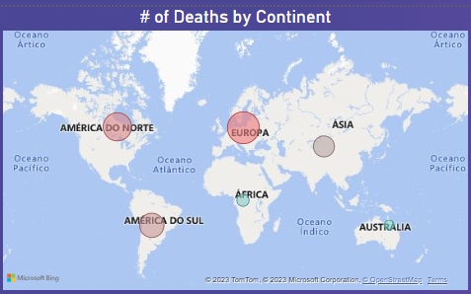
Mortes por continente
Agregando a quantidade novas mortes registradas por continente com a quantidade total de novos casos. Podemos verificar quais continentes tiveram a maior quantidade de mortes pelo tamanho da bolha, levando em consideração a coloração da bolha, sendo um gradiente de azul claro a vermelho, onde vemelho é a maior quantidade de casos registrados do total comparado. Assim podemos observar que a Oceania detem a menor quantidade de novos casos e a África com menor quantidade de mortes. Já a Europa é o continente com maior quantidade de mortes e de novos casos

Slide 5
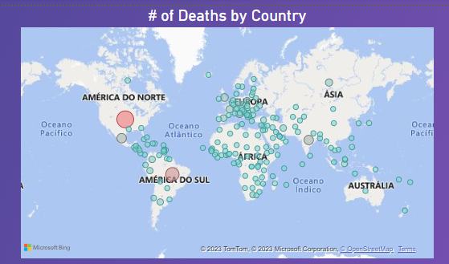
Mortes por paises
Analisando mais afundo, conseguimos observer melhor os impactos de cada país dentro de seus continents. Como anteriormente vimos, a Europa é o continente no qual temos a maior quantidade de casos e de mortes, o que podemos observar é que a bolha que analisamos anteriormente agora foi pulverizada em diversos países, fortalecendo a visão anterior sobre a Oceania também.
Porém conseguimos ver que os países Estados Unidos e Brasil, nesta ordem, detem a maior quantidade de casos e mortes pelo total da população dentre todos os demais países

Slide 6
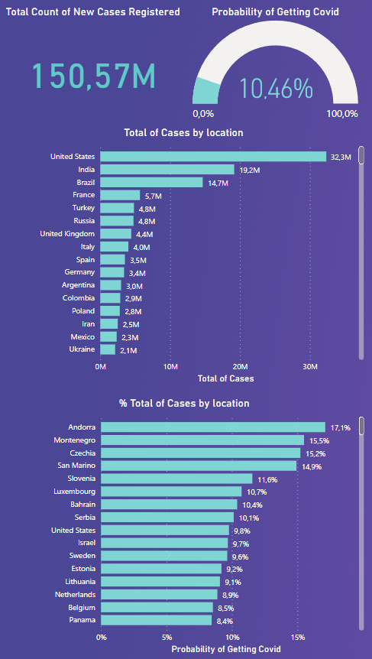
Análise de casos registrados por paises
Mudando a perspectiva, utilizando as ferramentas de Gauge e Gráfico de Barras, verificamos que a porcentagem total da população que foi contaminada com Covid neste período foi de 10.46%. Apesar de ser uma “pequena” porcentagem, observamos no próximo gráfico a segmentação por país onde temos o registro de 150 milhões de casos registrados pelo governo americano, no qual podemos ver uma taxa alta de recontaminação, seguidos pela India e Brasil, onde podemos reafirmar o mesmo problema de contágio para o Brasil. Mas a mesma afirmação não é valida para a India, devido a população total destes países, onde temos uma relação de 1.38 Bilhões de pessoas para 19.2 Milhões de contaminados, o que equivale a 1.39% do total da população.

Slide 7
Análise de casos registrados por paises e relacionando por população total
Ao analisarmos esta análise a quantidade de novos casos em relação a população total daquela região, podemos observar que a probabilidade de se contaminar Covid era maior nos países de: Andorra, Montenegro, Czechia e San Marino. Esta análise nos mostra o quão provável seria de uma pessoa ser contaminada por Covid dentro do país em que ela se encontra, devido ao tamanho população de alguns países, esta porcentagem alta se da devido a população mais baíxa em relação a população contaminada. O que nos traz uma hipotese sobre a preocupação de cada país com a contenção e a evolução de propagação.

Slide 8
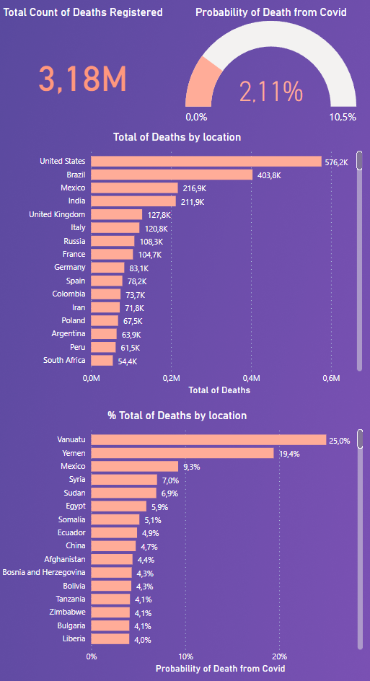
Análise de casos sobre mortes por paises
Já em relação as mortes, verificamos que dentre todos os casos que registramos (10.46%) temos uma taxa relativamente alta de morte por Covid onde 20.19% de casos registrados evoluiram em mortes advindos da Covid. Liderando estes números temos os Estados Unidos, Brasil, Mexico e India, o que nos leva a crer uma taxa de sobrevivência menor dos casos do Mexico, por conta da alta quantidade de casos de morte em relação aos casos de contagio, levantando uma hipotese de cuidados precários neste país. Se compararmos os países de maior quantidade de mortes e levarmos em conta de que foram os países com maior quantidade de casos registrados de contagio, esta espectativa da mesma proporção em mortes se torna um resultado esperado para os Eastados Unidos, India e Brasil.

Slide 9
Análise de casos sobre mortes por paises em relação a população total
Uma vez que analisamos a porcentagem de mortes por casos de Covid, verificamos que o Mexico esta na terceira posição em relação de mortes por Covid, o que fortalesse nossa afirmação anterior, que a hipotese de que o Mexico pode ter tido cuidados precários com o tratamento desta doença. Além da hipótese anterior, podemos também cogitar a proposta de uma nova hipotese onde Vanuatu e Yemen sejam locais com o maior risco de sobrevivência ao ser contaminado por Covid, uma vez que Vanuatu e Yeamen tenham uma taxa próxima de 3 para 4 e 4 para 5, respectivamente, de taxa de sobrevivência ao se contrair Covid.

Slide 10
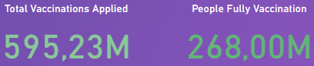
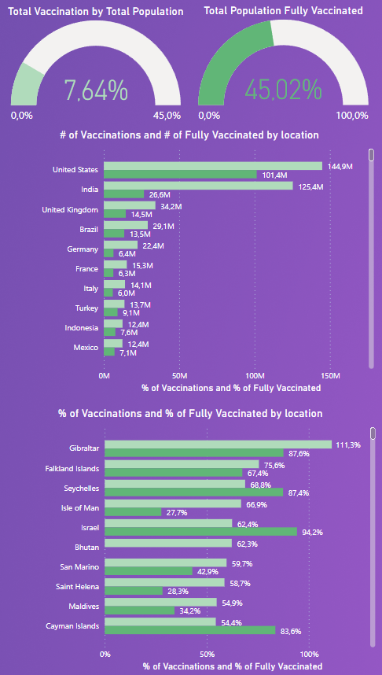
Análise de vacinação por paises
Sobre os dados de vacinações, comparamos o tatal da população totalmente vacinados com a quantidade total de vacinas aplicadas.
Nesta comparação, verificamos que os países com maiores numeros de vacinações são os Estados Unidos e a India, o que trazem duas interpretações. A primeira interpretação que os Estados Unidos tiveram uma politica de vacinação forte, uma vez que temos um numero de vacinações alto junto de um número alto de pessoas totalmente vacinadas. Segunda interpretação é de que a India pode ter tido uma politica parcialmente fraca em relação as vacinações, uma vez que temos um numero de vacinações alto mas um número baixo de pessoas totalmente vacinadas.

Slide 11
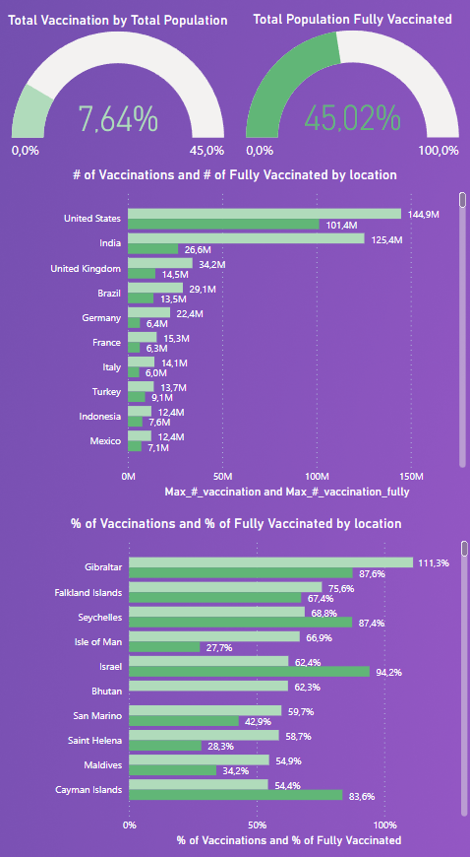
Análise de vacinação por paises em relação a população total
Com esta dados, temos a porcentagem de vacinas dadas por população e população totalmente vacinada, o que nos mostram dados interessantes.
Tanto Seychelles quanto Israel tiveram maior porcentagem de pessoas totalmente vacinadas (dentro das que foram vacinadas) do que vacinas aplicadas, o que demonstra uma forte politica de revacinação. Já com o caso de Gibraltar temos maior numero de vacinações do que população o que confirmaria os dados de 87.6% da população vacinada estar totalmente vacinada, onde podemos criar a hipotese de que grande parte da população estaria 100% vacinada. Outra hipotese seria a de que este país, por ser um país turistico, acabou por vacinar os turistas, assim podendo perder a credibilidade destes dados.

Slide 12
Covid Data Analysis - Project
by: Lucas martins de Oliveira
Instruction and follow-up by: Stephanie
Institution: Ultima School

Slide 13
Overview of the metrics analyzed
For this analysis, the following suggestions were taken into consideration: - Global figures: total covid and death between 01/Jan/2020 to 30/Apr/2021 - Numbers by country (death rate, infection rate, vaccination rate, etc)- Using maps - Death, vaccination and infection rate by continent - Rank countries with the highest vaccination rate - Rank countries with the highest death rate

Slide 14
Overview of the metrics analyzed
We perform a quantitative analysis based on the information available on Covid19 data, in this analysis we focus on measuring the number of cases, deaths and vaccinations (both the total amount and the number of people 100% vaccinated) The ETL (Extract Transform Load) process was done as follows: - We started by extracting the CSV data to Power Bi. - Then we treat the data and change some information that could bring noise. - After the treatments and after some changes to improve the understanding of the data, we assign some calculations and columns to facilitate the following readings
Dictionary: ETL (Extract Transform Load)

Slide 15
Deaths by continent
Adding the number of new deaths recorded by continent with the total amount of new cases. We can verify which continents had the highest amount of deaths by the size of the bubble, taking into account the coloration of the bubble, being a gradient from light blue to red, where red is the largest amount of recorded cases of the total compared. Thus, we can observe that Oceania has the lowest number of new cases and Africa with the lowest number of deaths. Europe is the continent with the highest number of deaths and new cases

Slide 16
Deaths by country
Looking deeper, we were able to better observe the impacts of each country within its continents. As we have previously seen, Europe is the continent in which we have the highest number of cases and deaths, what we can observe is that the bubble that we analyzed earlier has now been pulverized in several countries, strengthening the previous view on Oceania as well. But we can see that the United States and Brazil, in this order, have the highest number of cases and deaths by the total population among all other countries

Slide 17
Analysis of cases registered by countries
Changing the perspective, using the tools of Gauge and Bar Chart, we found that the total percentage of the population that was infected with Covid in this period was 10.46%. Despite being a "small" percentage, we observe in the next graph the segmentation by country where we have the record of 150 million cases registered by the American government, in which we can see a high rate of recontamination, followed by India and Brazil, where we can reaffirm the same problem of contagion to Brazil. But the same statement is not valid for India, due to the total population of these countries, where we have a ratio of 1.38 Billion people to 19.2 Million contaminated, which is equivalent to 1.39% of the total population.

Slide 18
Analysis of cases recorded by countries and relating by total population
When we analyze the number of new cases in relation to the total population of that region, we can observe that the probability of contaminating Covid was higher in the countries of: Andorra, Montenegro, Czechia and San Marino. This analysis shows us how likely it would be for a person to be infected with Covid within the country they are in, due to the population size of some countries, this high percentage is due to the lower population relative to the infected population. Which brings us a hypothesis about the concern of each country with the containment and the evolution of spread.

Slide 19
Analysis of cases on deaths by country
Regarding deaths, we found that among all the cases we recorded (10.46%) we have a relatively high rate of Covid death where 20.19% of recorded cases have evolved into Covid deaths. Leading these numbers we have the United States, Brazil, Mexico and India, which leads us to believe a lower survival rate of cases from Mexico, due to the high number of cases of death in relation to cases of contagion, raising a hypothesis of poor care in this country. If we compare the countries with the highest number of deaths and take into account that they were the countries with the highest number of recorded cases of contagion, this expectation of the same proportion in deaths becomes an expected result for the United States, India and Brazil.

Slide 20
Analysis of cases on deaths by countries in relation to the total population
Once we looked at the percentage of deaths from Covid cases, we found that Mexico is in the third position in relation to Covid deaths, which would strengthen our previous assertion, that the hypothesis that Mexico may have had poor care with the treatment of this disease. In addition to the previous hypothesis, we can also consider proposing a new hypothesis where Vanuatu and Yemen are places with the highest risk of survival when infected by Covid, since Vanuatu and Yeamen have a rate close to 3 to 4 and 4 to 5, respectively, of survival rate when contracting Covid.

Slide 21
Analysis of vaccination by country
On vaccination data, we compared the total amount of the fully vaccinated population with the total amount of vaccines administered. In this comparison, we find that the countries with the highest numbers of vaccinations are the United States and India, which bring two interpretations. The first interpretation is that the United States has had a strong vaccination policy, since we have a high number of vaccinations along with a high number of fully vaccinated people. The second interpretation is that India may have had a partially weak policy towards vaccinations, since we have a high number of vaccinations but a low number of fully vaccinated people.

Slide 22
Analysis of vaccination by countries in relation to the total population
With this data, we have the percentage of vaccines given per population and fully vaccinated population, which shows us interesting data. Both Seychelles and Israel had a higher percentage of people fully vaccinated (within those who were vaccinated) than administered vaccines, which demonstrates a strong revaccination policy. Already with the case of Gibraltar we have a higher number of vaccinations than population which would confirm the data of 87.6% of the vaccinated population being fully vaccinated, where we can create the hypothesis that a large part of the population would be 100% vaccinated. Another hypothesis would be that this country, being a tourist country, ended up vaccinating tourists, thus losing the credibility of these data.

